Slide 1
Preuve 5.1 – Mettre à disposition des utilisateurs un service informatique – Supervision

Slide 2
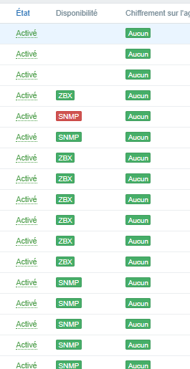
Intégration des logiciels de supervision au SI
Zabbix (source des données) :
→ Supervision des serveurs
→ Intégration de la solution au système d'information

Slide 3
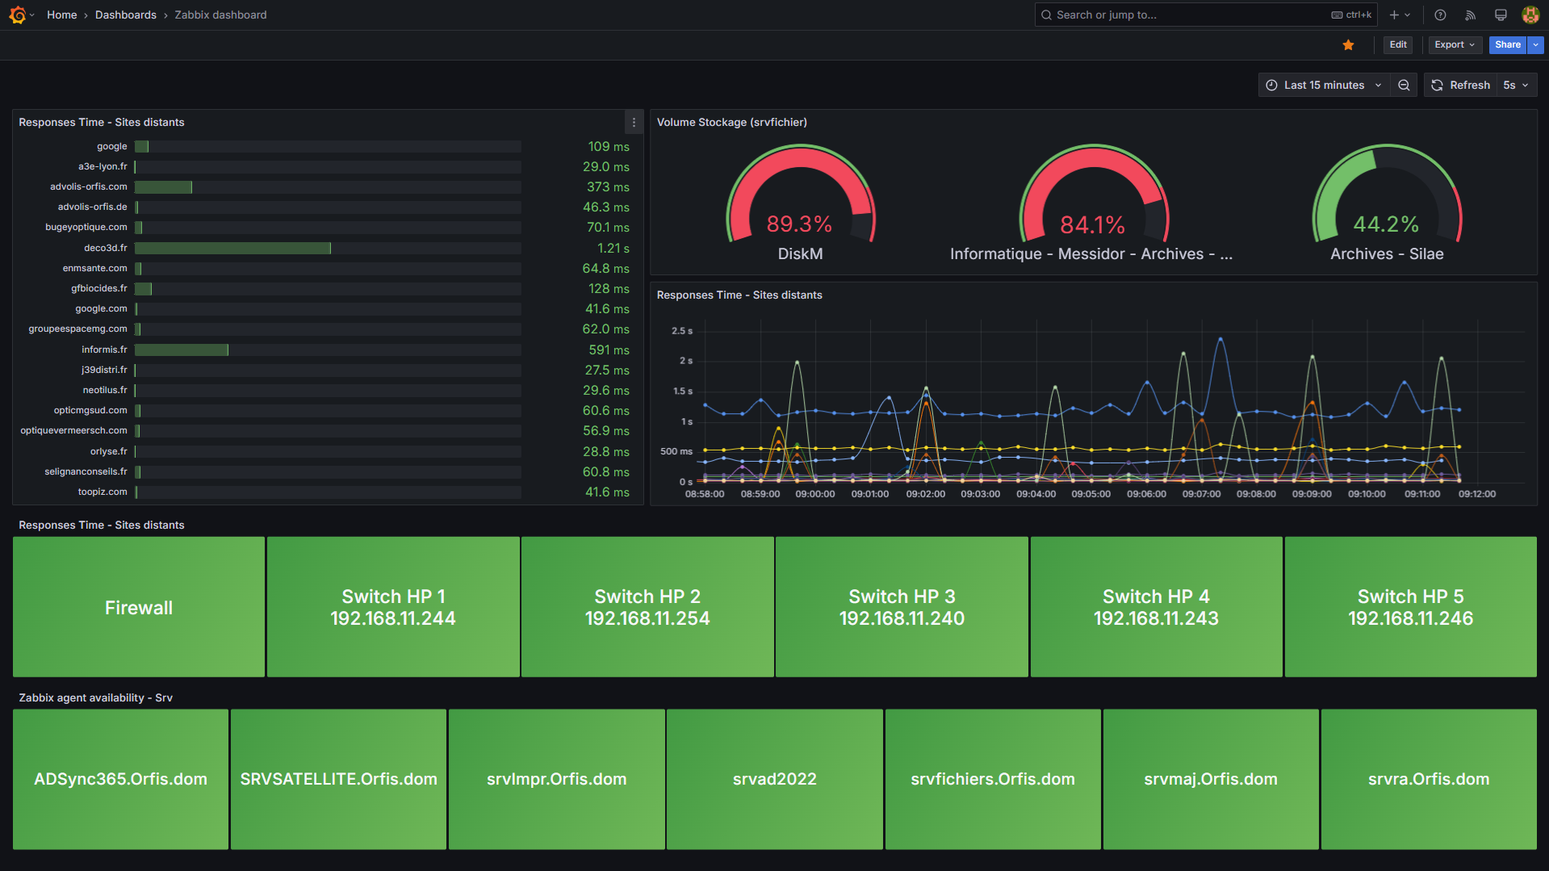
Intégration des logiciels de supervision au SI
Grafana (surcouche de Zabbix) :
→ Outil fonctionnant en corrélation avec Zabbix
→ Intégré au système d'information et pleinement opérationnel
→ Supervision graphique et centralisée des serveurs

